Slide 1
과제 8-1: DQN 20204062 이인규
SoonChunHyang University

Slide 2
카트폴 DQN 예 코드
SoonChunHyang University

Slide 3
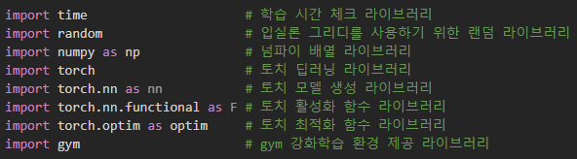
소스 코드 - 라이브러리

Slide 4
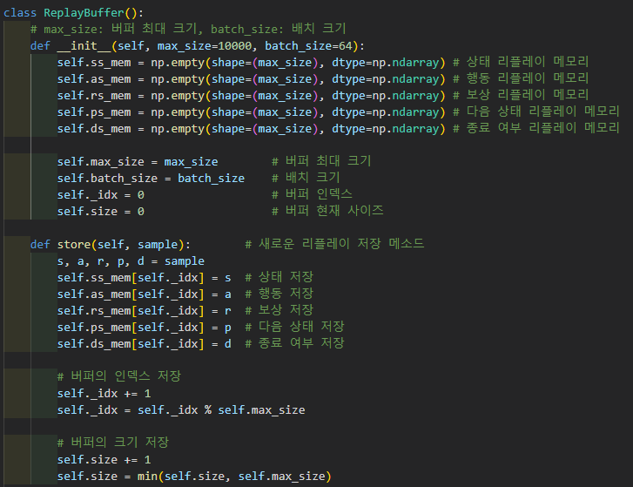
소스 코드 – ReplayBuffer()

Slide 5
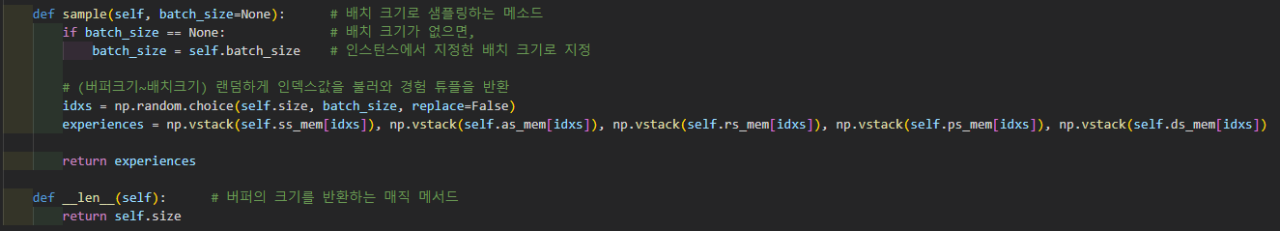
소스 코드 – ReplayBuffer()

Slide 6
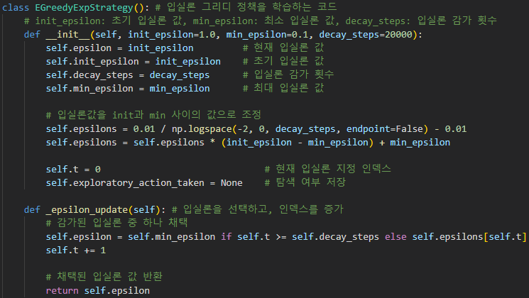
소스 코드 – EGreedyExpStrategy()

Slide 7
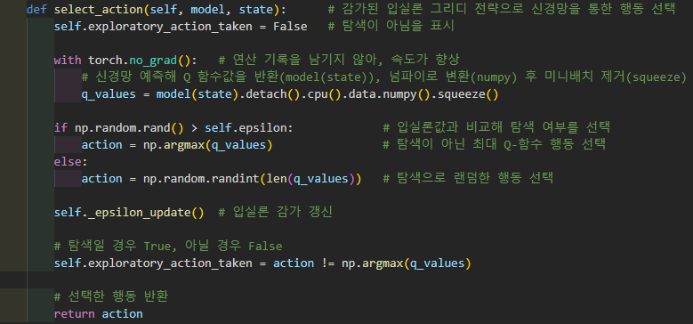
소스 코드 – EGreedyExpStrategy()

Slide 8
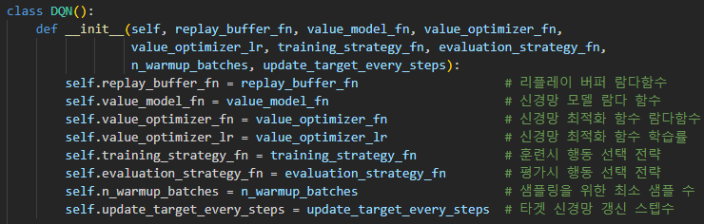
소스 코드 – DQN()

Slide 9
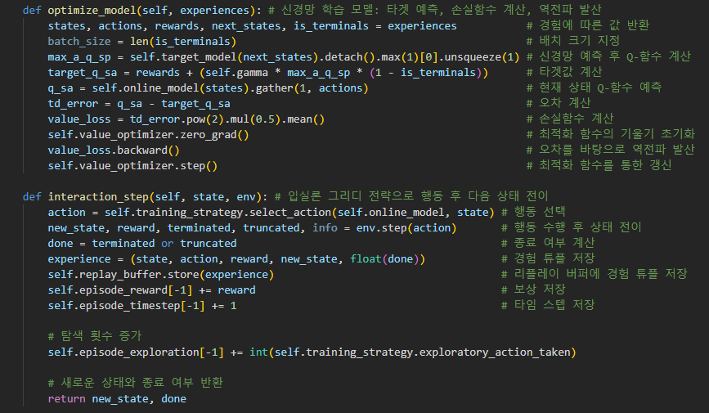
소스 코드 – DQN()

Slide 10
소스 코드 – DQN()

Slide 11
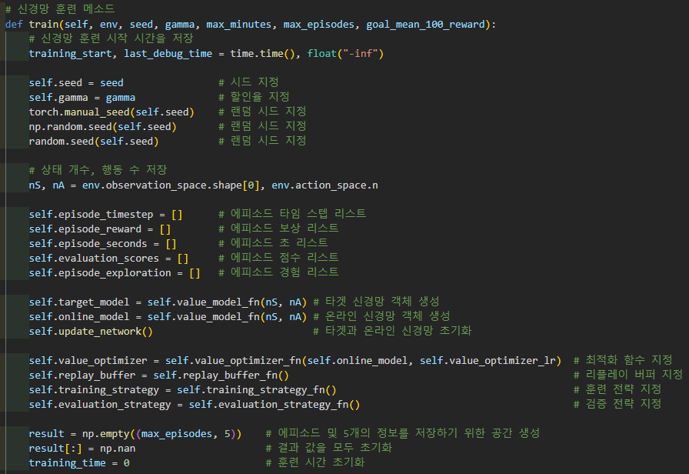
소스 코드 – DQN(), train() 1

Slide 12
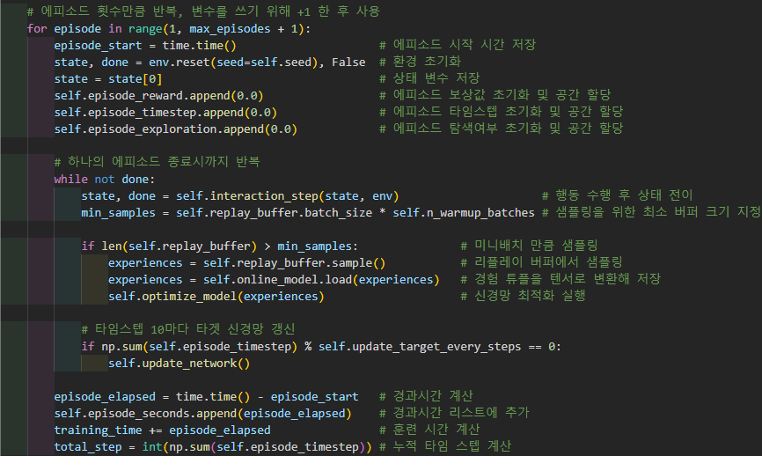
소스 코드 – DQN(), train() 2

Slide 13
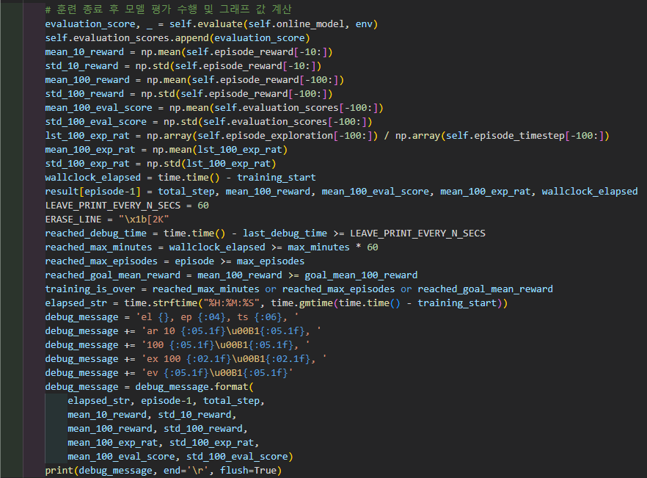
소스 코드 – DQN(), train() 3

Slide 14
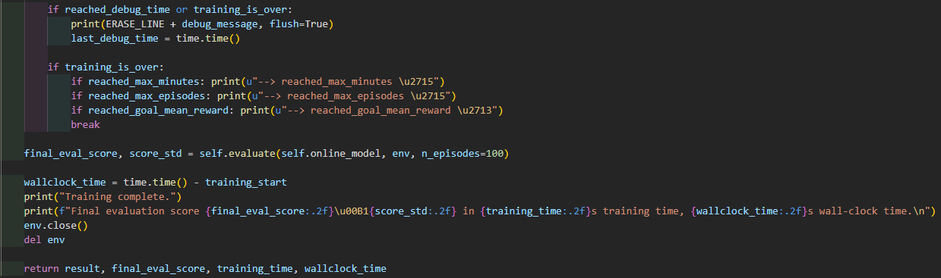
소스 코드 – DQN(), train() 4

Slide 15
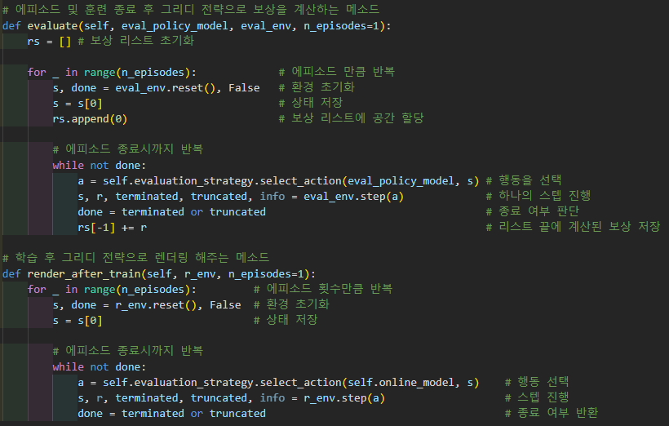
소스 코드 – DQN()

Slide 16
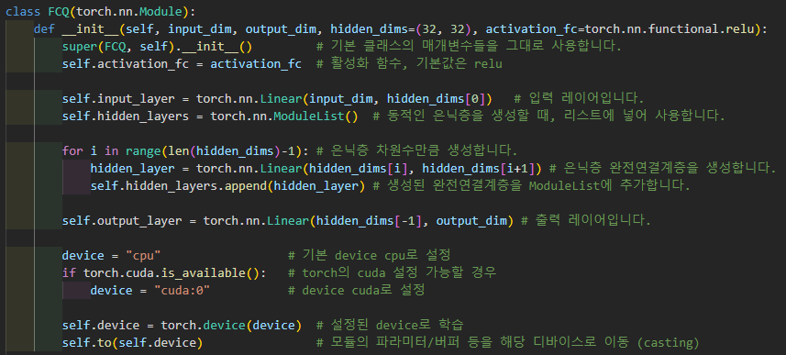
소스 코드 – FCQ()

Slide 17
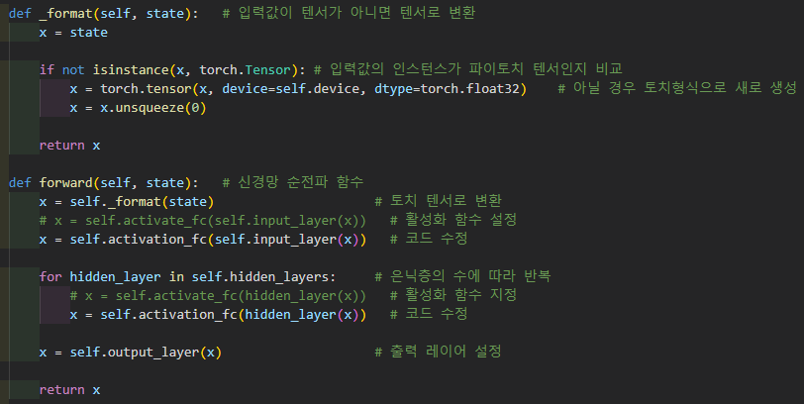
소스 코드 – FCQ()

Slide 18
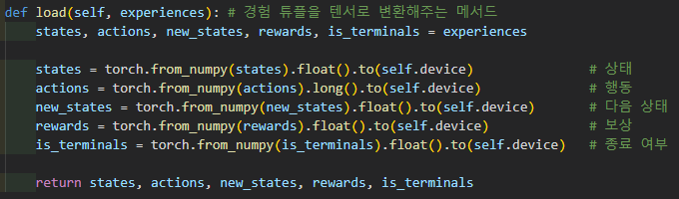
소스 코드 – FCQ()

Slide 19
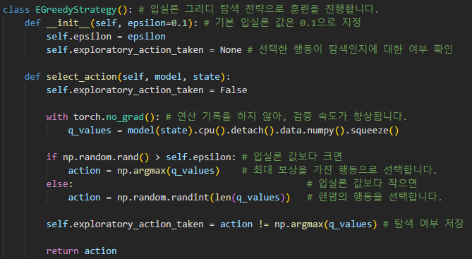
소스 코드 – EGreedyStrategy()

Slide 20
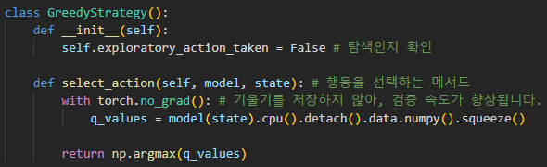
소스 코드 – GreedyStrategy()

Slide 21
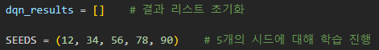
소스 코드 – 실행 코드

Slide 22
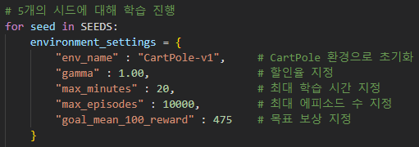
소스 코드 – 실행 코드

Slide 23
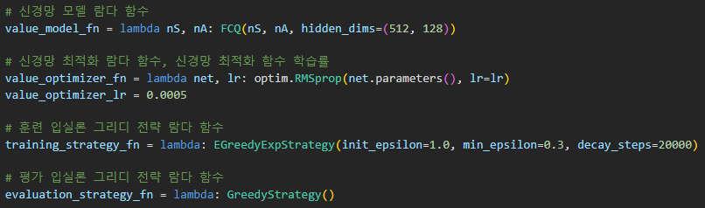
소스 코드 – 실행 코드

Slide 24
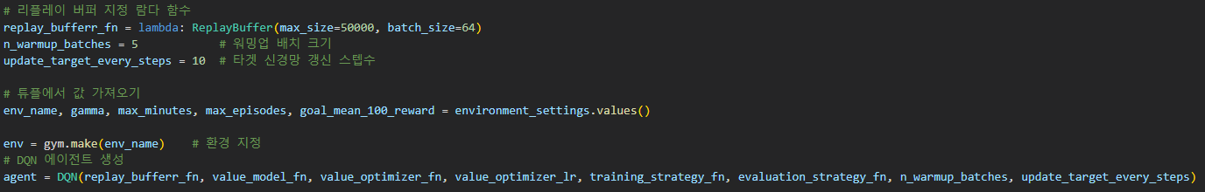
소스 코드 – 실행 코드

Slide 25
소스 코드 – 실행 코드

Slide 26
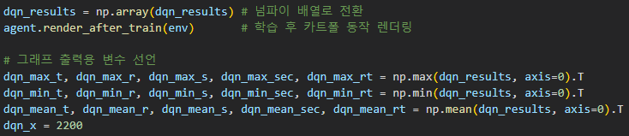
소스 코드 – 실행 코드

Slide 27
실행 결과 - 3번의 최대 시간(20분), 2번의 목표 보상 달성 소요 시간 약 1000s, 550s

Slide 28
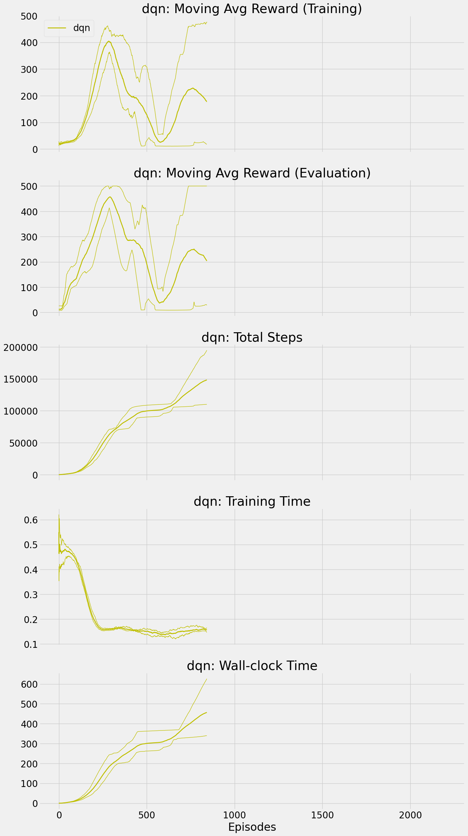
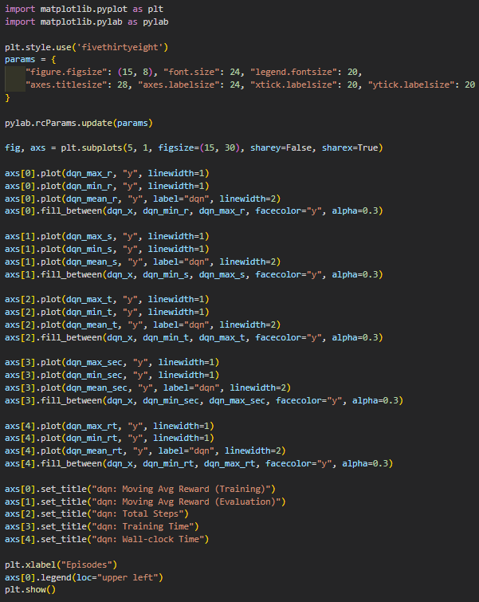
실행 결과

Slide 29
다른 환경(Acrobot) 상에서 DQN 적용
SoonChunHyang University

Slide 30
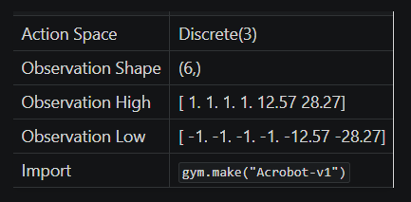
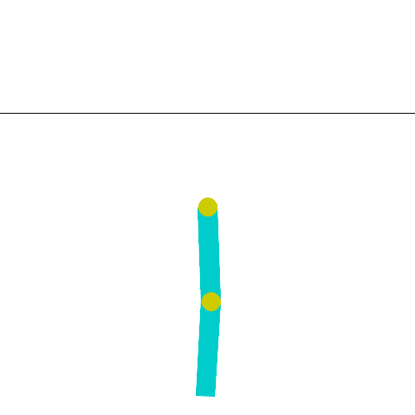
Acrobot 개요 – 관절을 꺾어 목표 높이에 도달하는 것

Slide 31
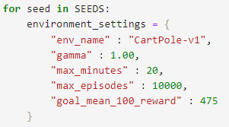
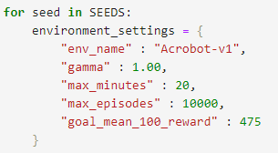
Acrobot 코드 수정

Slide 32
Acrobot 실행 결과 – 5번의 최대 시간 종료

Slide 33
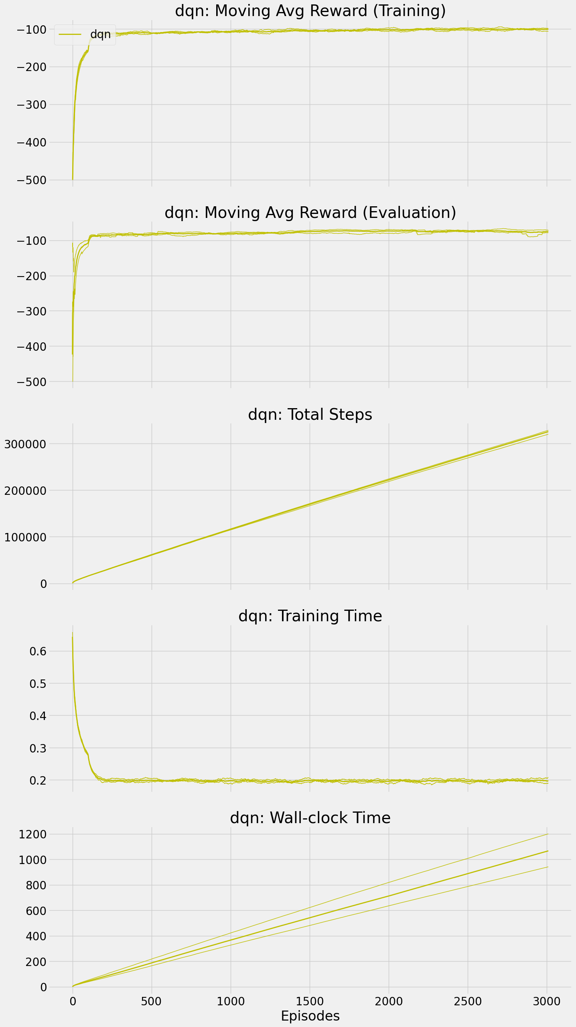
Acrobot 실행 결과

Slide 34
Thank you

